Slide 1
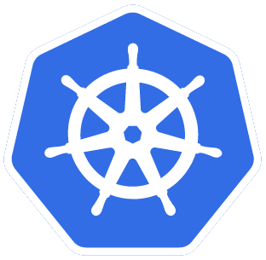

Kubernetes 培训
叶伙荣 （Ye Huorong）
bmyhr@163.com
2016-01-28

Slide 2


Agenda
K8S总体架构简介
微服务
安全和资源管控
调度和控制
扩容、容错、升级、负载均衡、服务发现
监控、调试

Slide 3
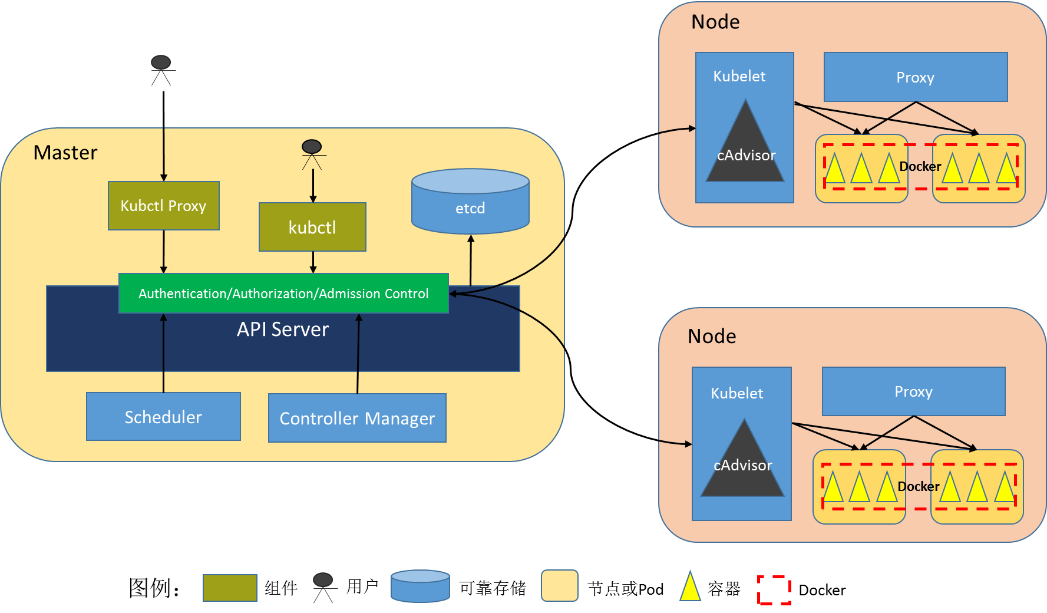
K8S总体架构
K8S是一个基于容器技术的分布式系统，
思想上的变革
模块化思维（功能更加单纯，复用率高，高解耦）
无需关心扩容、容错、负载均衡、通讯、安全、资源配额、服务发现等底层问题
开发行为将由于“微服务”的理念而发生改变，
部署工作更加便捷和自动化
将运行环境打包，它使得应用程序在开发、测试、生产系统中的运行环境没有差别
具备自动部署能力
运维更简单
监控、错误定位、安全、网络、容灾、扩容、资源管控等行为更加便捷

Slide 4
微服务--Service
微服务就是开发一个单纯的，小型的，有意义的功能作为一个单一服务。通过微服务，能够将主要作用是将功能分解到离散的各个服务当中，从而降低系统的耦合性，并提供更加灵活的服务支持。微服务的优点：
是一个体量小，用于实现一个特定功能或业务需求的系统
可以由一个小的开发组独立完成开发
松耦合，服务之间可以独立的开发和部署
可以用不同的语言开发
通过持续集成工具，可便捷地自动集成部署
易于理解， 容易修改和维护
易扩展
App_1
Micro Service
Micro Service
Micro Service
传统应用架构
App_2
Micro Service
Micro Service
微服务架构

Slide 5
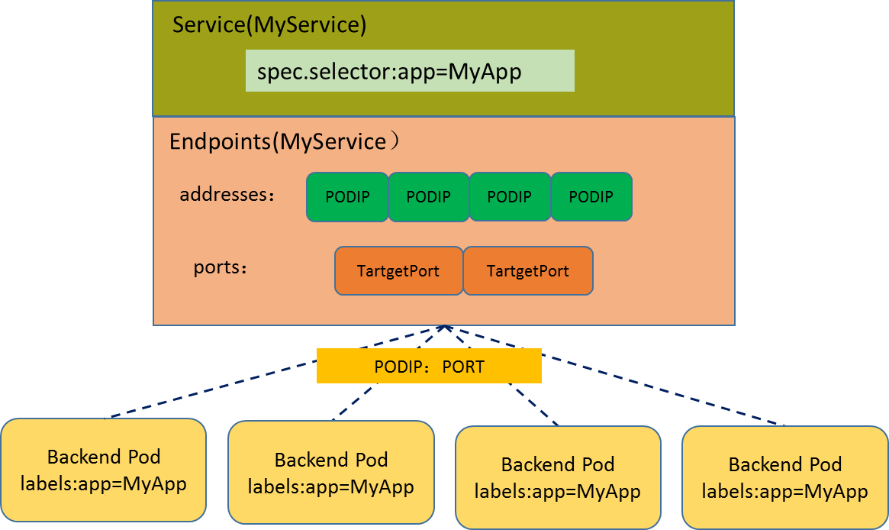
微服务--Service
K8S中的Service是对象资源之一，一个K8S Service是一系列pod的逻辑集合的抽象，同时它是访问这些pod的一个策略，有时候也被称为微服务。Service通过Label Selector和Pod建立关联关系，并由Service决定将访问转向到后端的哪个pod。
Service被创建后，系统自动创建一个同名的endpoints，该对象包含pod的ip地址和端口号集合
Service分为三类：
ClusterIP
NodePort
LoadBalancer

Slide 6
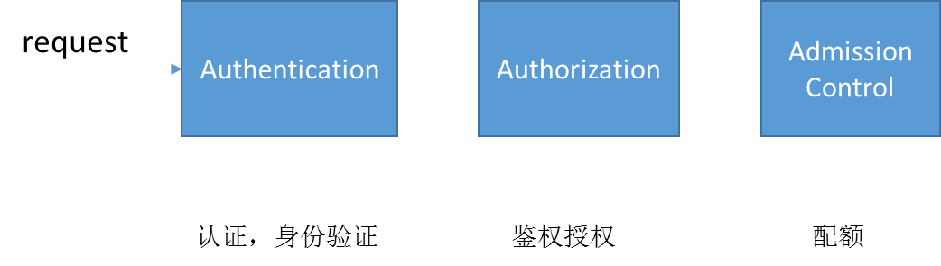
安全—认证
一个客户端访问某一个应用时，一般需要通过该应用服务端的多道安全防护，才能被服务端所接受。除了网络访问级别的（比如防火墙等）防护外，应用系统服务端一般会通过身份认证、授权以及准入控制三道措施来实现基本的安全防护。
认证或身份鉴别，是指系统鉴别确认访问者身份的过程。如何保证以数字身份进行操作的操作者就是这个数字身份合法拥有者，也就是说保证操作者的物理身份与数字身份相对应，身份认证就是为了解决这个问题，作为防护网络资产的第一道关口，身份认证有着举足轻重的作用。
身份认证包含如下几种方法：
静态密码
智能卡
短信密码
动态口令
USB KEY
生物识别
K8S使用的认证方式为：客户端CA认证、HTTP Basic认证和Token认证三种方式

Slide 7
安全—认证—BASIC 认证
在API Server的启动参数中，加入--basic_auth_file参数如下：
KUBE_API_ARGS="--log-dir=/var/log/kubernetes --secure-port=443 --basic_auth_file=/root/basic_auth_file“
在basic_auth_file中，包含用户名、用户密码和id信息，举例如下：
thomas,thomas,1
admin,admin,2
system,system,3
使用基本认证方式从HTTP客户端访问API Server时，HTTP请求头中的Authorization域必须包含“Basic BASE64ENCODEDUSER:PASSWORD”的值，其中” BASE64ENCODEDUSER:PASSWORD”为该访问客户base64加密算法加密后的用户名和密码。比如用户Thomas的密码为Thomas，通过下列代码访问API Server：
tmp=`base64 “thomas:thomas”`
curl $APISERVER/api --header "Authorization: Basic $tmp" --insecure { "versions": [ "v1" ]}

Slide 8
安全—认证—TOKEN 认证
Token认证方式通过添加API Server的启动参数“--token_auth_file=SOMEFILE”实现，其中“SOMEFILE”指的是存储Token的Token文件。
目前，Token认证中Token是永久有效的，而且Token列表不能被修改，除非重启API Server。Kubernetes 计划在未来的版本中，Token认证的Token将为短期有效，而且是按需要生成Token，而不是像现在存储在文件中。
Token文件格式为一个包含三列的CSV格式文件，该文件的第一列为Token、第二列为用户名、第三列为用户UID。当使用Token认证方式从HTTP客户端访问API Server时，HTTP请求头中的Authorization域必须包含“Bearer SOMETOKEN”的值，其中” SOMETOKEN”为该访问客户端持有的Token。例如Token文件中的内容为：
lkjqweroiuuou,Thomas,8x7dlkklzseertyywx
用CURL去访问该API Server：
curl $APISERVER/api --header "Authorization: Bearer lkjqweroiuuou" --insecure { "versions": [ "v1" ]}
Basic和Token认证都是防君子不防小人的，其安全性不够高，如果觉得证书认证太过复杂，可以用摘要认证来实现

Slide 9
安全—认证—证书认证
加密算法：
对文本进行编码，使偷窥者无法识别的算法
密钥
改变加密算法行为的数字化参数
对称密钥加密算法
编码/解码使用相同密钥的算法
非对称加密算法
采用公钥/私钥的加密算法
数字签名
用来防止报文被伪造或验证报文未被篡改的校验和
数字证书
由可信组织验证和签发的身份识别信息

Slide 10
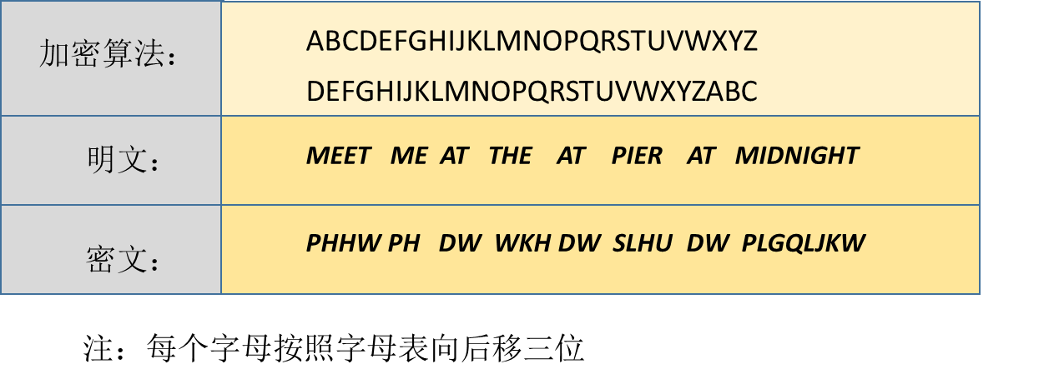
安全—认证—证书认证
加密算法：

Slide 11
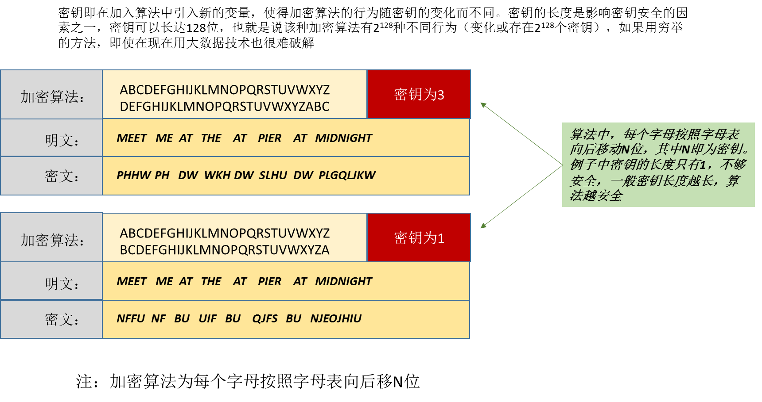
安全—认证—证书认证

Slide 12
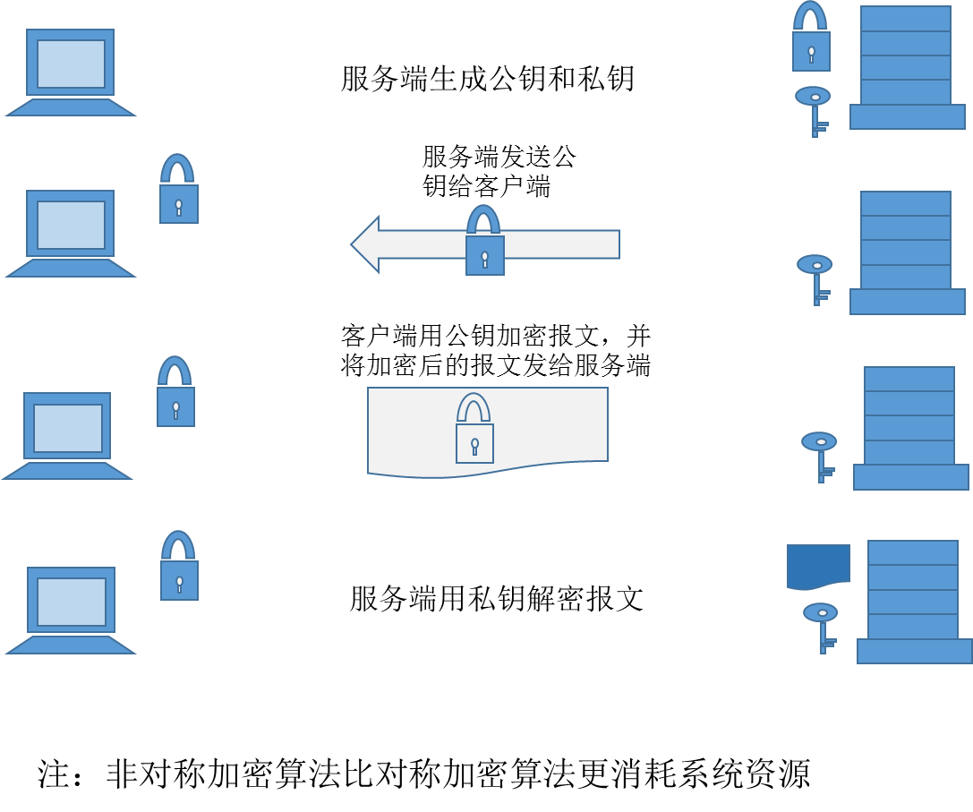
安全—认证—证书认证
非对称加密：

Slide 13
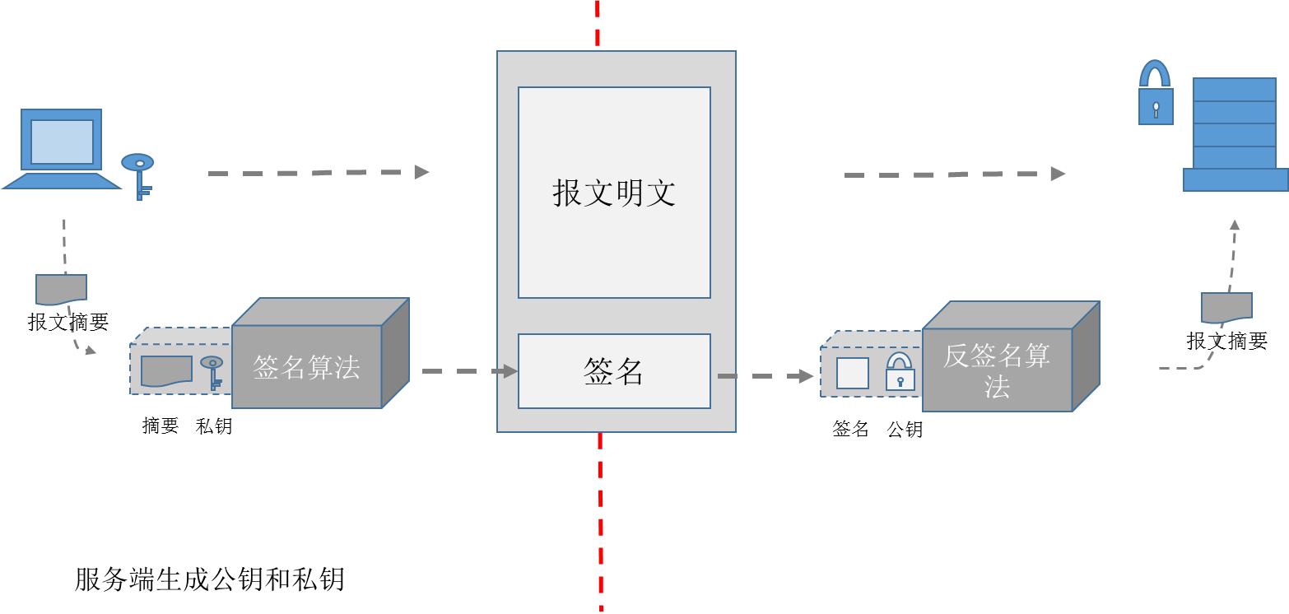
安全—认证—证书认证
数字签名

Slide 14
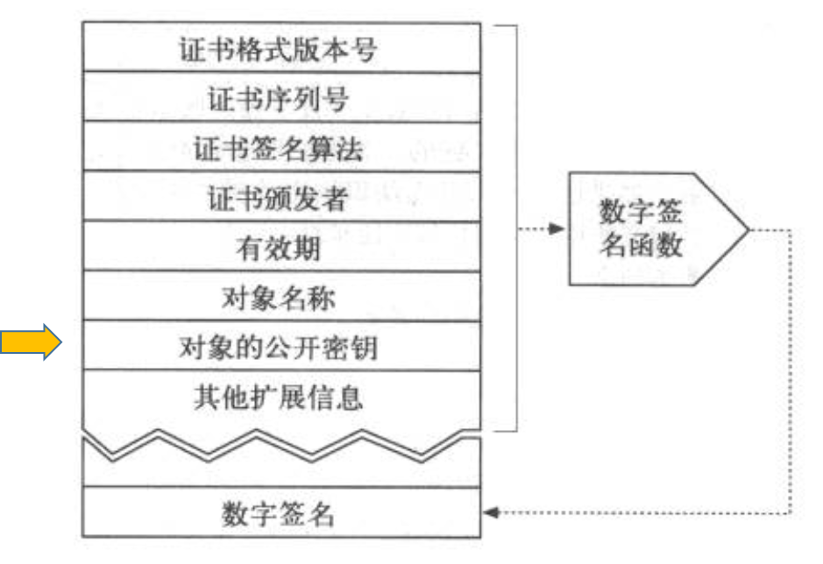
安全—认证—证书认证
数字证书：

Slide 15
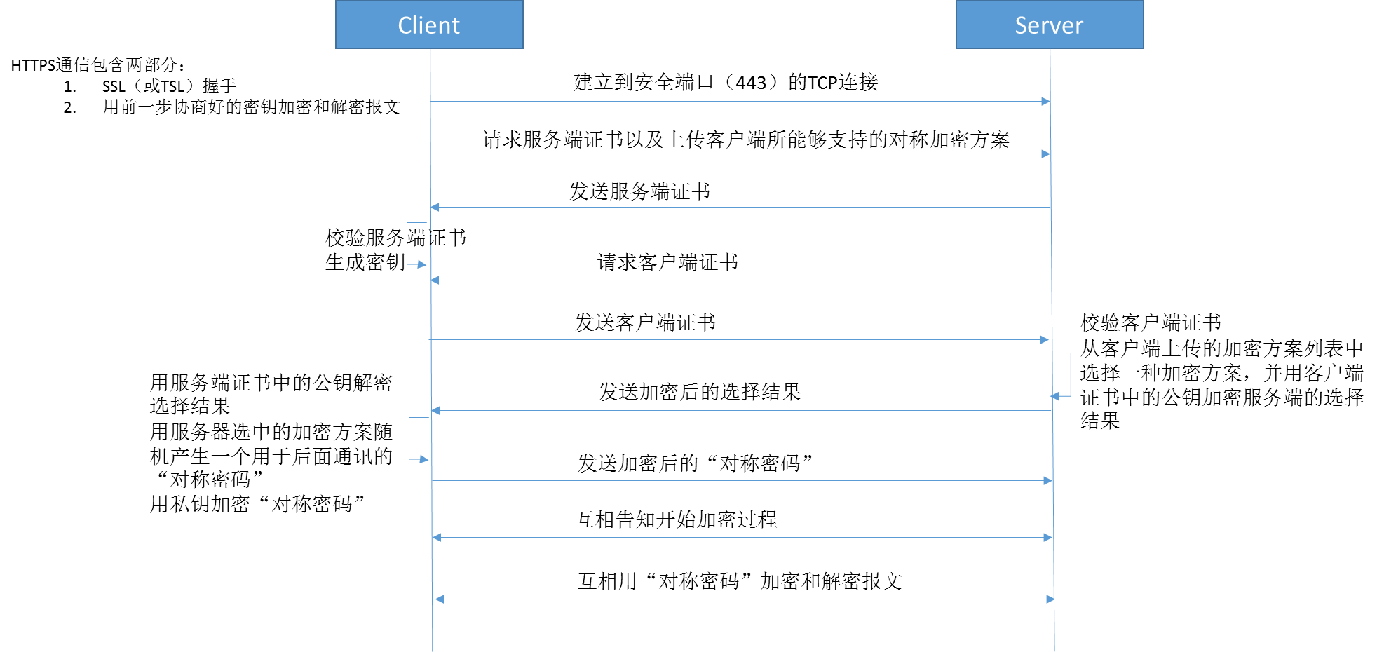
安全—认证—证书认证
HTTPS SSL握手流程：

Slide 16
安全—认证—证书认证
通过上述内容可知，使用CA认证的应用需包含一个CA认证机构（外部或企业自身）。通过该机构给服务器端下发根证书、服务端证书和私钥文件，给客户端下发根证书、客户端证书和私钥文件。因此API Server的三个参数“--client-ca-file”、“--tls-cert-file”和“--tls-private-key-file”分别指向根证书文件、服务端证书文件和私钥文件。API Server客户端应用的三个启动参数（例如Kubectl的三个参数“certificate-authority”、“client-certificate”和“client-key”），或客户端应用的kubeconfig配置文件中的配置项“certificate-authority”、“client-certificate”和“client-key”，分别指向根证书文件、客户端证书文件和私钥文件。
Kubernetes的CA认证方式通过添加API Server的启动参数“--client_ca_file=SOMEFILE”实现，其中SOMEFILE为认证授权文件，该文件包含一个或多个证书颁发机构（CA Certificates Authorities）。

Slide 17
安全—授权
在Kubernetes中，授权（Authorization）是在认证（Authentication）后的一个独立步骤，授权作用于API Server主要端口的所有HTTP访问。授权流程不作用于只读端口，在计划中只读端口不久的将来将被删除。授权流程通过访问策略比较请求上下文的属性（例如，用户名、资源和Namespace）。 在通过API 访问资源之前，必须通过访问策略地校验。访问策略通过API Server的启动参数“`--authorization_mode”配置，该参数包含三个值，如下所列：
“--authorization_mode=AlwaysDeny”
“--authorization_mode=AlwaysAllow”
“--authorization_mode=ABAC”
其中，“AlwaysDeny”表示拒绝所有的请求，该配置一般用于测试；“AlwaysAllow” 表示允许所有的请求，如果集群不需要授权流程，可以用该策略；“ABAC”表示使用用户配置的授权策略去管理访问API Server的请求，ABAC 代表 Attribute-Based Access Control（基于属性的访问控制）。

Slide 18
安全—授权
在Kubernetes中，一个HTTP请求包含四个能被授权进程识别的属性:
用户名（代表一个已经被认证的用户的字符型用户名）；
是否是只读请求 (REST的GET操作是只读的)；
被访问的是哪一类资源，比如访问Pod资源：
“/api/v1/namespaces/default/pods”；
被访问对象所属的Namespace，如果这被访问的资源不支持Namespace，则是空字符串。
由于通过过多的属性来实现访问控制会增加管理的复杂度，因此Kubernetes仅用四个属性来实现访问控制，并不希望添加更多的属性去实现访问控制。当API Server接收到请求后，它读取该请求中所带的前面提及的四个属性。如果该请求中不带某些属性，则这些属性的值将根据值的类型设置成零值（例如为字符串类型属性，设置一个空字符串；为布尔型属性设置为false；为数值类型属性设置0）。

Slide 19
安全—授权
在授权策略文件中的策略对象，它的一个未设置属性，表示匹配http请求中该属性的任何值。请求的四个属性值和授权策略文件中的所有策略对象，逐个匹配。如果至少有一个策略对象被匹配上，则该请求将被授权通过。例如：
1. 允许用户alice做任何事情: {"user":"alice"}
2. 用户Kubelet指定读取资源Pods: {"user":"kubelet", "resource": "pods", "readonly": true}
3. 用户Kubelet能读和写资源events: {"user":"kubelet", "resource": "events"}
4. 用户bob只能读取Namespace "myNamespace"中的资源Pods: {"user":"bob", "resource": "pods", "readonly": true, "ns": " myNamespace "}
该例子的授权策略文件ad.json，内容如下：
{"user":"alice"}
{"user":"kubelet", "resource": "pods", "readonly": true}
{"user":"kubelet", "resource": "events"}
{"user":"bob", "resource": "pods", "readonly": true, "ns": " myNamespace "}

Slide 20
安全—准入控制（资源配额）
AdmissionControl 插件列表如下，其中ResourceQuota和LimitRanger用于资源配额控制：
名称 | 说明
AlwaysAdmit | 允许所有请求通过
AlwaysDeny | 拒绝所有请求，一般用于测试。
DenyExecOnPrivileged | 拦截所有带有SecurityContext属性的Pod的请求，拒绝在一个特权容器中执行命令。
ServiceAccount | 配合Service Account Controller使用，为设定了Service Account的Pod自动管理Secret，使得Pod能够使用相应的Secret下载Image和访问API Server
SecurityContextDeny | 不允许带有SecurityContext属性的Pod存在， SecurityContext属性用于创建特权容器
ResourceQuota | 在Namespace中做资源配额限制
LimitRanger | 限制Namespace中的Pod和Container的CPU和内存配额
NamespaceExists | 读取请求中的Namespace属性，如果该Namespace不存在，则拒绝该请求
NamespaceAutoProvision (deprecated) | 读取请求中的Namespace属性，如果该Namespace不存在 ，则尝试创建该Namespace.
NamespaceLifecycle | 该插件限制访问处于中止状态的Namespace，禁止在该Namespace中创建新的内容。当NamespaceLifecycle和NamespaceExists能够合并成一个插件后， NamespaceAutoProvision就会变成 deprecated。

Slide 21
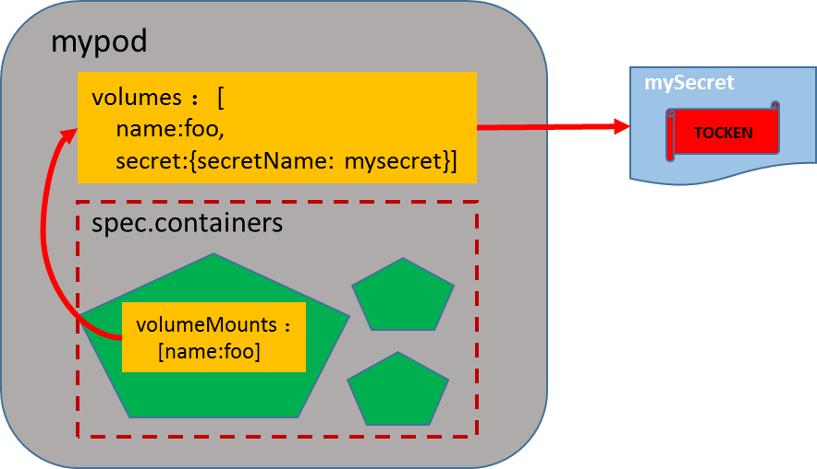
安全—Secret和Service Account
Secret的主要作用是用于保管私密数据，比如密码，OAuth Tokens，SSH Keys等信息。将这些私密信息放在Secret对象中比直接放在Pod或Docker Image中更安全，也更方便使用。
可以通过下列的三种方式使用它：
在创建Pod时，通过为Pod指定Service Account来自动使用该Secret；
通过挂载该Secret到Pod来使用它；
在创建Pod时，指定Pod的spc. imagePullSecrets引用它。

Slide 22
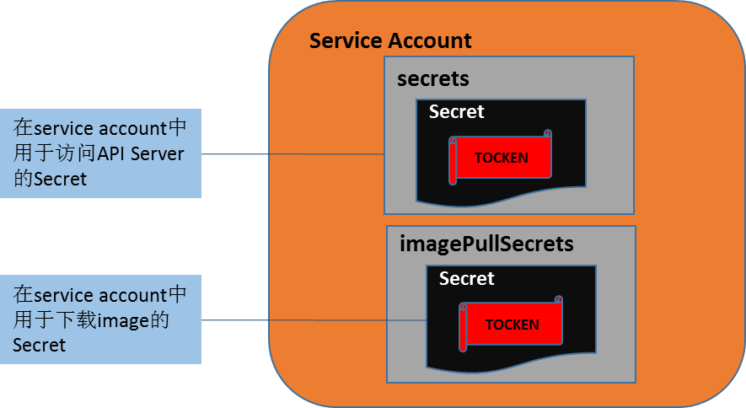
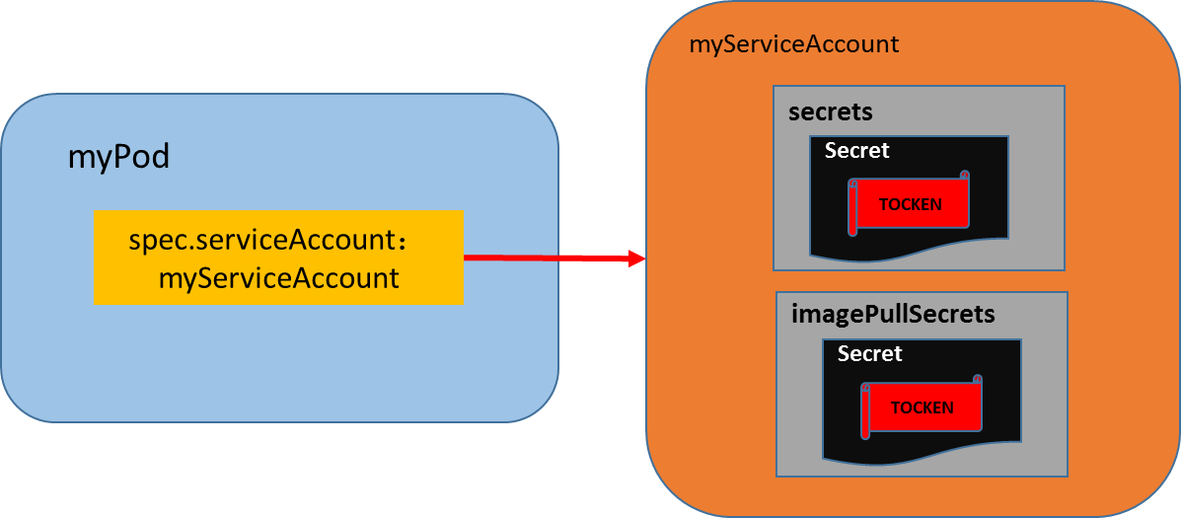
安全—Secret和Service Account
Service Account，是多个Secret的集合。它包含两类Secret，一类为普通Secret，用于访问API Server，也被称为Service Sccount Secret；另一类为imagePullSecret，用于下载容器镜像。

Slide 23
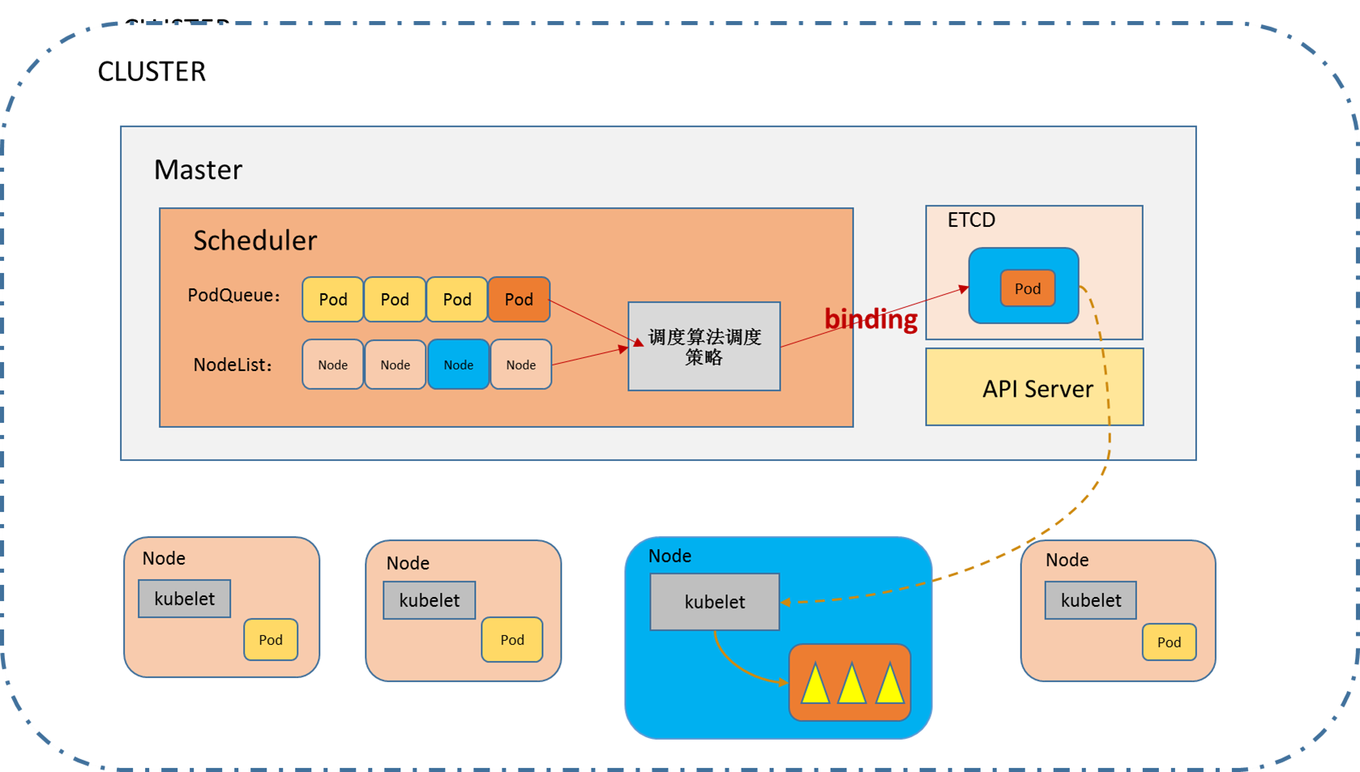
调度—Scheduler

Slide 24
调度—Scheduler
调度策略分两个步骤，第一个步骤为预选，第二个步骤为优选。Predicates 预选调度策略的作用是过滤掉不符合资源要求的节点。Priorities优选调度策略的作用是，从Predicates 预选调度策选出的节点中，选出一个最优的节点。
Scheduler中Predicates 预选调度策略包含：NoDiskConflict、PodFitsResources、PodSelectorMatches、PodFitsHost 、CheckNodeLabelPresence、CheckServiceAffinity和PodFitsPorts策略。在其default算法中，预选调度策略Predicates包括："PodFitsPorts"（PodFitsPorts）、"PodFitsResources"（PodFitsResources）、"NoDiskConflict"（NoDiskConflict）、"MatchNodeSelector"（PodSelectorMatches）和"HostName"(PodFitsHost)，即每个节点只有通过前面提及的5个默认预选策略后，才能初步被选中，然后供Priorities调度策略挑选。
Scheduler中Priorities优选调度策略包含：LeastRequestedPriority、CalculateNodeLabelPriority和BalancedResourceAllocation。

Slide 25
调度—Kubelet
在Kubernetes集群中，在每个Node节点（又称Minion）上都会启动一个Kubelet服务进程。该进程用于处理Master节点下发到本节点的任务，管理Pod及Pod中的容器。
每个Kubelet进程会在API Server上注册节点自身信息，定期向Master节点汇报节点资源的使用情况，并通过cAdvise监控容器和节点资源。
它负责创建或销毁Pod，通过探针检测Pod的状态，并通过cAdvise监控Pod的状态。
Pod通过两类探针来检查容器的健康状态。一个是livenessProbe探针，用于判断容器是否健康，LivenessProbe探针告诉Kubelet一个容器什么时候处于不健康的状态。另一类是readinessProbe探针，用于判断容器是否启动完成，且准备接收请求。

Slide 26
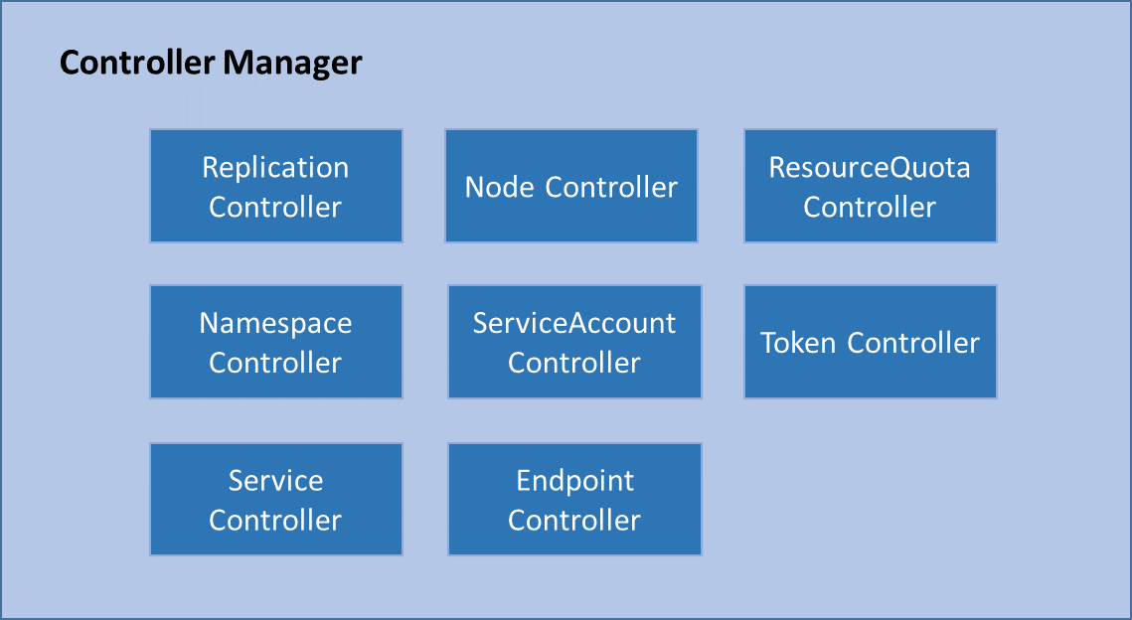
控制—Controller Manager
Controller Manager为集群内部的管理控制中心，负责集群内的副本控制（Replication Controller）、端点控制（Endpoint Controller）、命名空间控制（Namespace Controller）和服务账号控制（ServiceAccount）等，如图所示.
它包含Replication Controller、Node Controller、ResourceQuota Controller、Namespace Controller、ServiceAccount Controller、Token Controller、Service Controller以及Endpoint Controller等多个控制器。将来可能会把这些控制器拆分并且提供插件式的实现。Controller Manager是这些控制器的核心管理者。在智能和自动的应用中，通常情况下会通过一个操纵系统来不断修正系统的状态。在Kubernetes集群中，每个Controller就是一个操纵系统，它通过API Server监控系统的共享状态，并尝试着将状态从现有状态修正到期望的状态。

Slide 27
容错—RC 副本控制
在运维过程中，我们常常会发现这样的问题，在负载均衡管控下的多台后端服务器中，由于种种原因（硬件或软件的原因），总会出现某台服务器宕机或服务器上的应用失效的情况。运维人员一般的做法是：
购买或另寻主机
安装操作系统
设置运行环境
调通网络
部署应用
将出故障的主机下架
配置负载均衡
K8S的Replication Controller负责管控的pod的副本数，一旦发现其中某个副本出现故障，Replication Controller自动补齐副本。

Slide 28
扩容–Scaling
随着应用系统用户的增加，往往需要通过扩容应用系统来承受更高的负载。传统的扩容方式大致需要下列步骤：
购买主机
安装操作系统
设置运行环境
调通网络
部署应用
配置负载均衡
K8S通过调整Replication Controller管控的pod的副本数，来实现应用系统扩容，它只需要一行命令就能完成，举例如下：
kubectl scale --replicas=3 replicationcontrollers foo

Slide 29
升级—Rolling Update
应用系统无缝升级是一个高可用系统追求的目标，它对运维的要求甚高，而且工作量较大。K8S通过Replication Controller的Rolling Update功能，实现应用系统无缝升级。副本控制器被设计成通过逐个替换Pod的方式来辅助服务的滚动更新。推荐的方式是创建一个新的，只有一个副本的RC，随着新的RC副本数量加1，则旧的RC的副本数量减1，直到这个旧的RC的副本数量为零，然后删除该旧的RC。
通过上述模式，即使在滚动更新过程中发生不可预料的错误，Pod集合的更新也都在可控范围内。在理想情况下，滚动更新控制器需要将准备就绪的应用考虑在内，并保证在集群中任何时刻都有足够数量的可用Pod。下面是手动调用滚动更新的例子代码：
kubectl rolling-update frontend-v1 -f frontend-v2.json

Slide 30
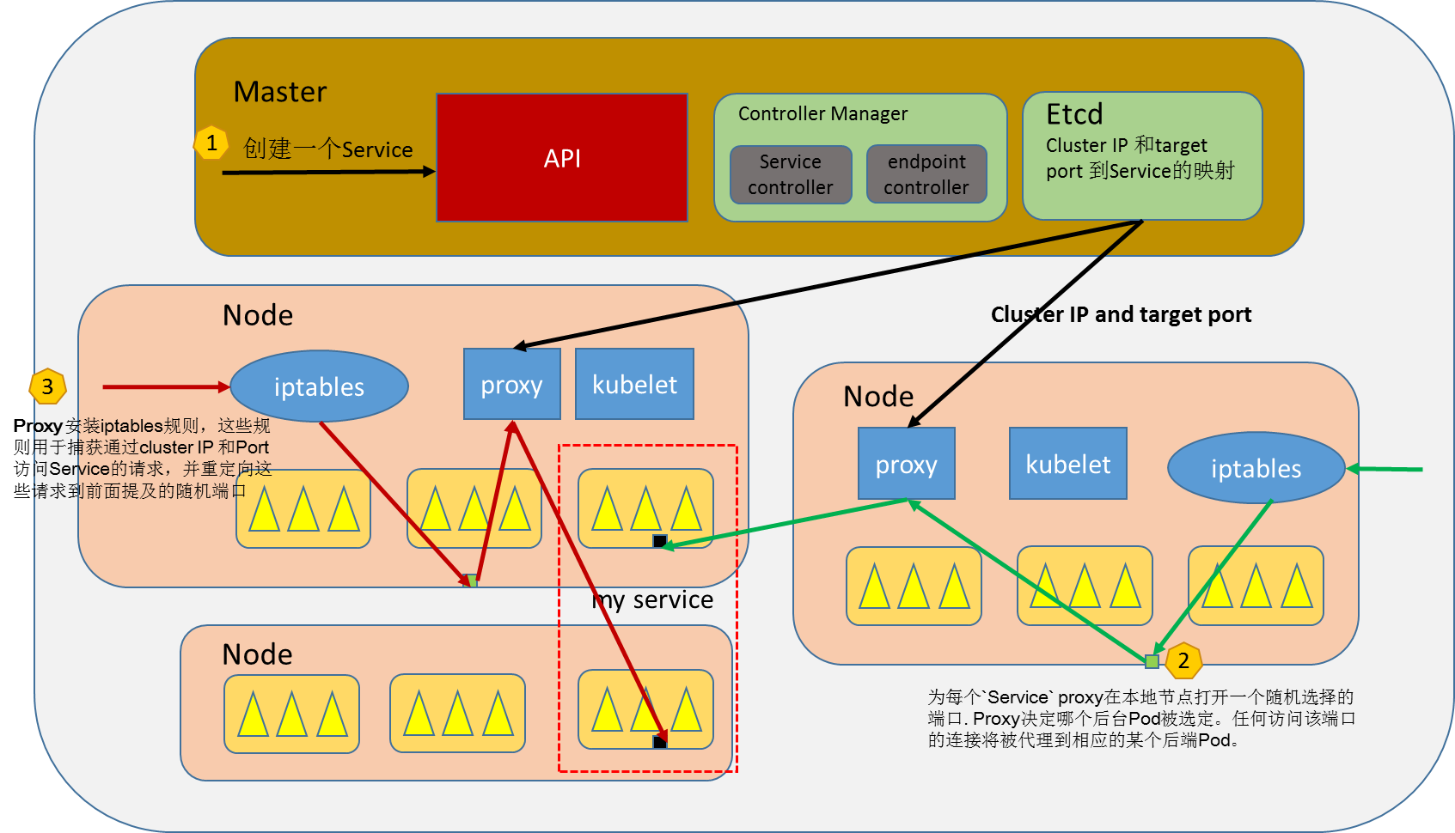
负载均衡—Service & Kube-proxy

Slide 31
服务发现—容器ENV&DNS
K8S支持两种服务发现方式，一种是容器环境变量，另一种是DNS。K8S创建Service后，会在每个容器中添加环境变量，例如：
“{SVCNAME}_SERVICE_HOST”和“{SVCNAME}_SERVICE_PORT”
用户通过这些环境变量访问服务。
但是使用环境变量是有限制条件的，即Service必须在Pod之前被创建出来，然后系统才能在新建的Pod中自动设置与Service相关的环境变量。DNS则没有这个限制，其通过提供全局的DNS服务器来完成服务的注册与发现。Kubernetes提供的DNS由以下三个组件组成。
etcd：DNS存储。
kube2sky：将Kubernetes Master中的Service（服务）注册到etcd。
skyDNS：提供DNS域名解析服务。
这三个组件以Pod的方式启动和运行，所以在一个Kubernetes集群中，它们都可能被调度到任意一个Node节点上去。

Slide 32
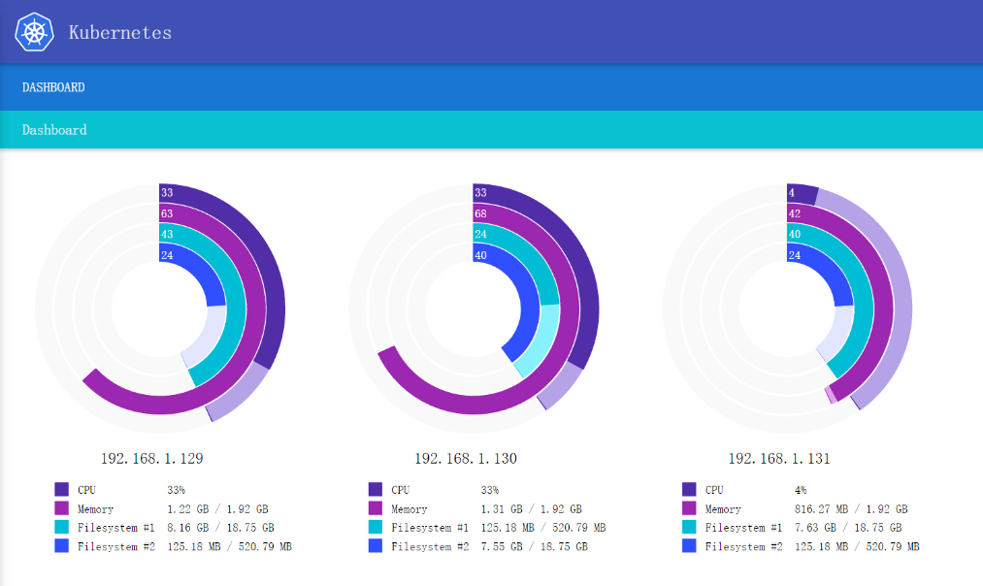
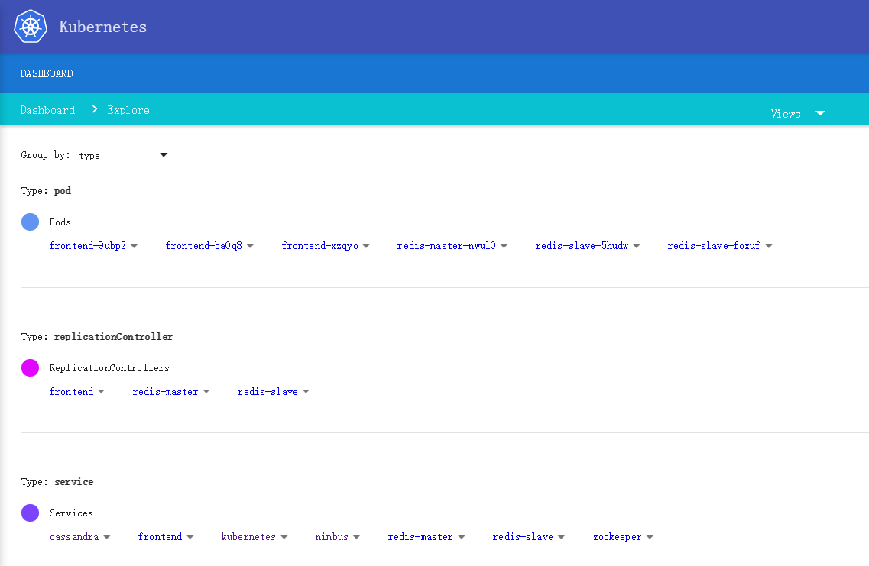
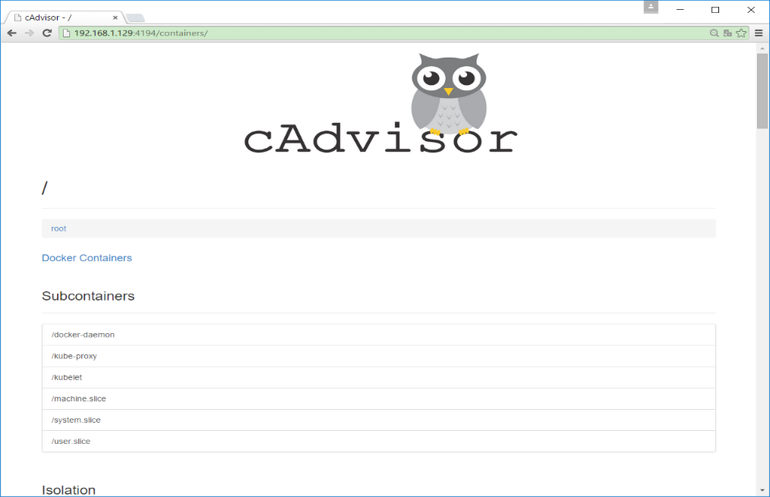
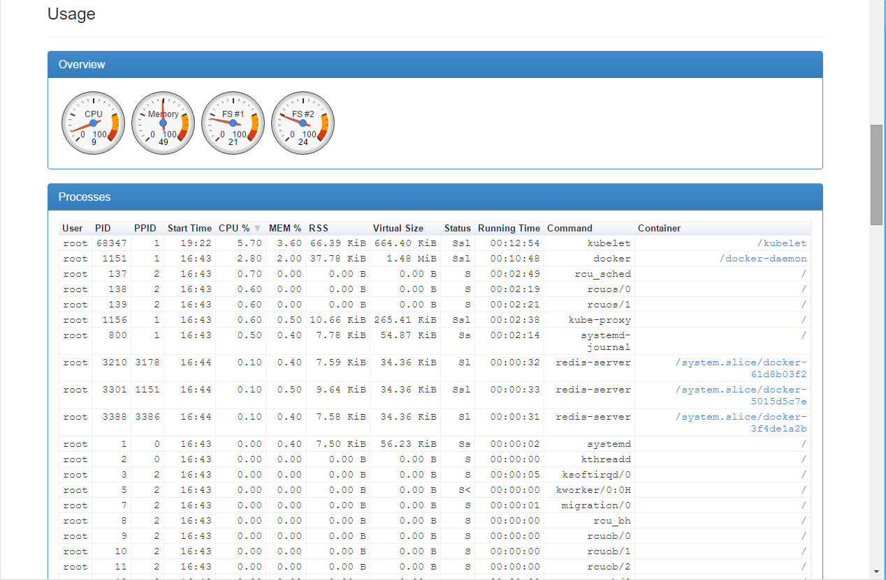
监控—Kube-UI&Cadvise&InfluxDB&Heapster

Slide 33
调试
如何查看日志、调试应用会在后续课程中做详细介绍。

